Slide 1
Preemptive, Low Latency Datacenter Scheduling via Lightweight Virtualization
通过轻量级虚拟化技术实现抢占式低延迟数据中心调度
组号：10
汇报：甘 露 M201773123
实验：喻顺波 M201773146
综述：李 冬 M201773208

Slide 2
Date Center Computing
数据中心计算
Date Center是什么?
A data center is a facility composed of networked computers and storage that businesses or other organizations use to organize, process, store and disseminate large amounts of data.(硬件设备的集合,向外提供服务)

Slide 3
Date Center Computing
数据中心计算
Date Center Computing本质上要解决的问题是提高硬件的利用率和效率。
目前的Date Center Computing存在的问题
Heterogeneous workloads(多样的工作负载)
1. 不同的资源类型需求
short job(短任务) v.s. long job(长任务)
2. 不同的服务质量需求
  latency(延迟) v.s. throughput(吞吐量)

Slide 4
Date Center Computing
数据中心计算
Date Center Computing本质上要解决的问题是提高硬件的利用率和效率。
目前的Date Center Computing存在的问题
Heterogeneous workloads(多样的工作负载)
1. 不同的资源类型需求
short job(短任务) v.s. long job(长任务)
2. 不同的服务质量需求
  latency(延迟) v.s. throughput(吞吐量)
long job可以提高硬件的利用率
but
short job 对服务质量要求高

Slide 5
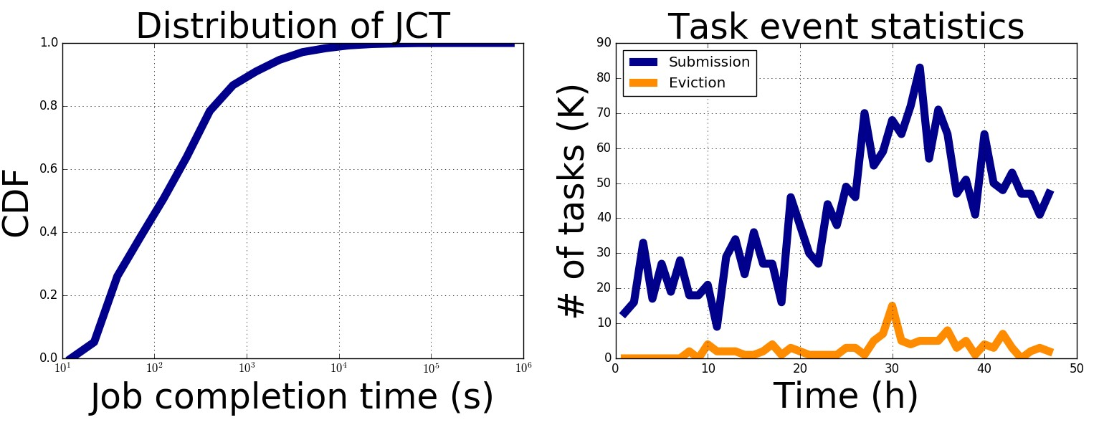
Date Center Trace Analysis
数据分析
10%long job(长任务)占用了80%的资源。
如果遇到资源紧张，部分任务就会被抢占。

Slide 6
Date Center Trace Analysis
数据分析
10%long job(长任务)占用了80%的资源。
如果遇到资源紧张，部分任务就会被抢占。
什么是抢占？

Slide 7
Date Center Trace Analysis
数据分析
10%long job占用了80%的资源。
如果遇到资源紧张，部分任务就会被抢占。
Short job 有更高的优先级，大多数被抢占的任务是long job

Slide 8
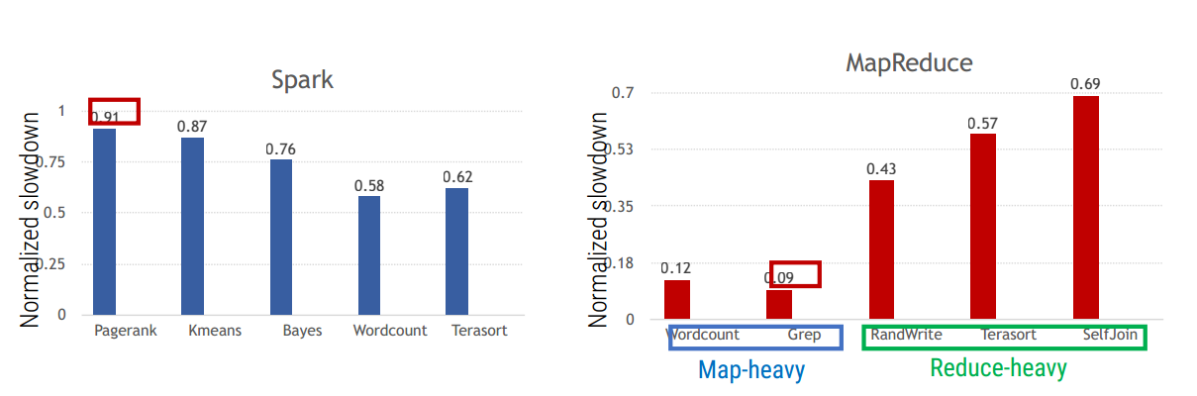
Overhead of Kill-based Preemption
由于频繁的任务同步和对failed的RDD进行重复计算，Spark上面的jobs受到的slowdown的影响更严重
MapReduce jobs有不同程度的slowdown影响
什么是kill-based的抢占？

Slide 9
什么是container-based的抢占策略？
Approach
Container-based(基于容器)的任务抢占
1. 使用Docker,并利用linux内核中的cgroup来调度资源
2. 任务抢占不会丢失执行进度
  挂起:从被抢占的任务那回收资源
  恢复:通过恢复资源重新激活
抢占式调度器
在YARN上,基于抢占式任务调度策略和资源回收策略做了一个调度程序。

Slide 10
Container-based Task Preemption
Task containerization(容器化)
Launch tasks in Docker containers(job放到容器里面启动)
Use cgroup to control resource allocation, i.e., CPU and memory(通过linux内核中的cgroup来实现对CPU,内存等硬件资源的分配)
Task suspension(挂起)
Stop task execution: deprive task of CPU(剥夺CPU)
Save task context: reclaim container memory and write dirty memory pages onto disk(回收容器内存并将unfinished内存页写到磁盘上)
Task resumption(恢复)
Restore task resources

Slide 11
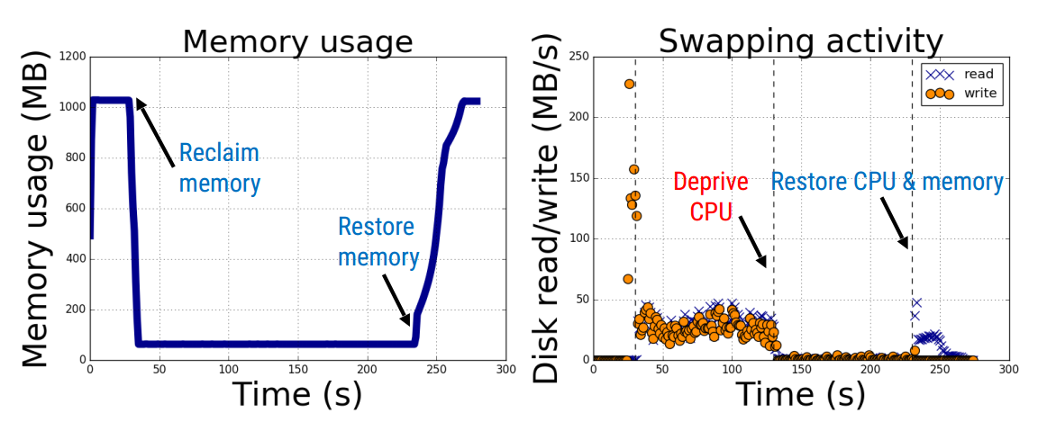
Task Suspension and Resumption
任务挂起和恢复
为被抢占的任务保留最小内存:64MB内存和1%CPU

Slide 12
Task Suspension and Resumption
任务挂起和恢复
为被抢占的任务保留最小内存:64MB内存和1%CPU
Suspended task is alive,but does not make progress or affect other tasks.

Slide 13
Two Types of Preemption
两种抢占策略
Immediate preemption(IP)
一步回收被抢占的任务的所有资源
优点：simple, fast reclamation(快速回收)
缺点：回收的资源可能比需要的资源多，这样会造成浪费，并且给被抢占资源的任务恢复资源的时间会变长
Graceful preemption(GP)
慢慢减少一个被抢占的任务的强度，并且多步回收它的资源
优点：fine-grained reclamation(细粒化回收)
缺点：complicated, slow reclamation, tuning of step r need(需要多步调优)

Slide 14
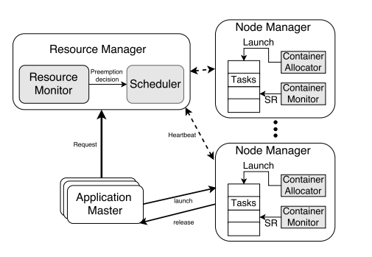
BIG-C: Preemptive Cluster Scheduling
抢占式集群调度
Container allocator
----Replaces YARN’s nominal container with docker(分配资源)
Container monitor
----Performs container suspend and resume(S/R) operations(资源挂起和恢复)
Resource monitor & Scheduler
----Determine how much resource and which container to preempt(资源计算)

Slide 15
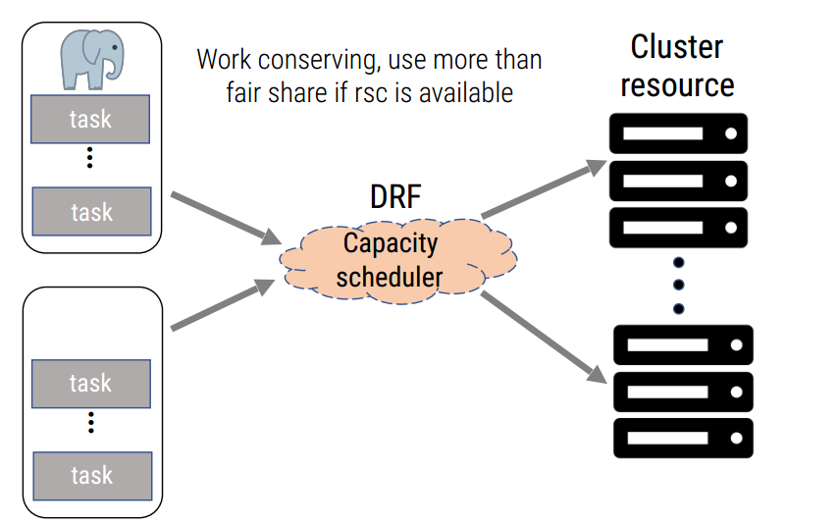
YARN’s Capacity Scheduler
YARN的调度器

Slide 16

YARN’s Capacity Scheduler
YARN的调度器

Slide 17

YARN’s Capacity Scheduler
YARN的调度器

Slide 18
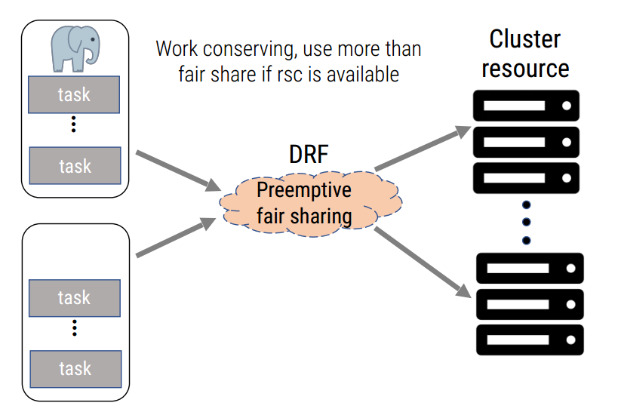
Preemptive Fair Share Scheduler
抢占式调度器

Slide 19

Preemptive Fair Share Scheduler
抢占式调度器

Slide 20

Preemptive Fair Share Scheduler
抢占式调度器

Slide 21
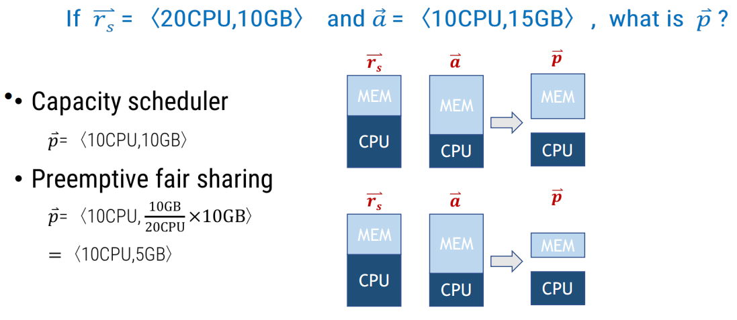
Compute DR at Task Preemption
资源计算

Slide 22
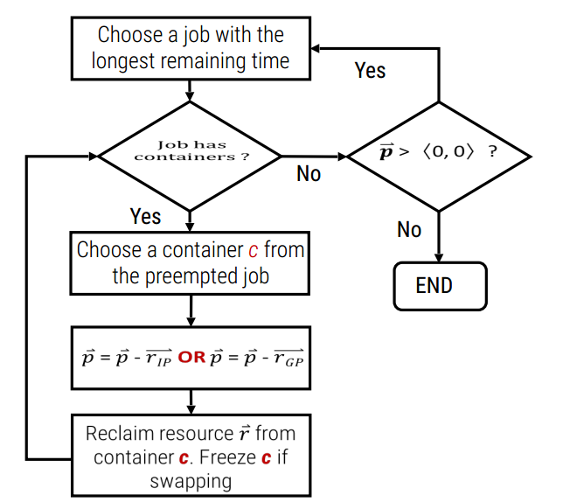
Container Preemption Algorithm
算法

Slide 23
Optimizations
优化
Disable speculative execution of preempted tasks
不允许被抢占的任务继续工作
----被挂起的任务速度很慢，并且还在动态执行
Delayed task resubmission
任务在一定延迟后再重新提交
----任务在被抢占后立即提交，导致它们被再次挂起

Slide 24
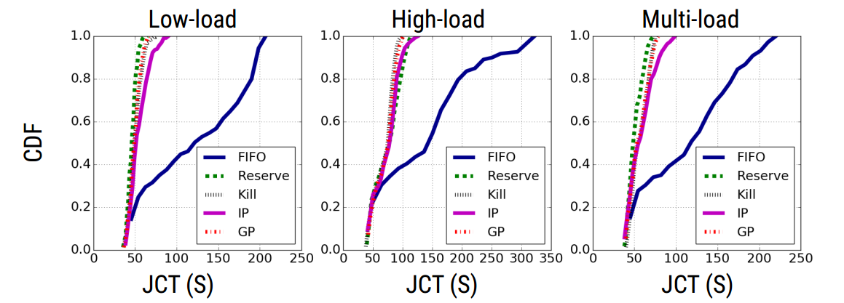
Short Job Latency with Spark
在Spark的短任务时延测试
什么是kill, reserve, fifo？
FIFO因为不能抢占长任务，表现最差
Reserve因为在高负荷下没有预留能力，表现也不好
GP表现比IP好，因为less reclamation and swapping(硬盘和内存的读写操作)

Slide 25
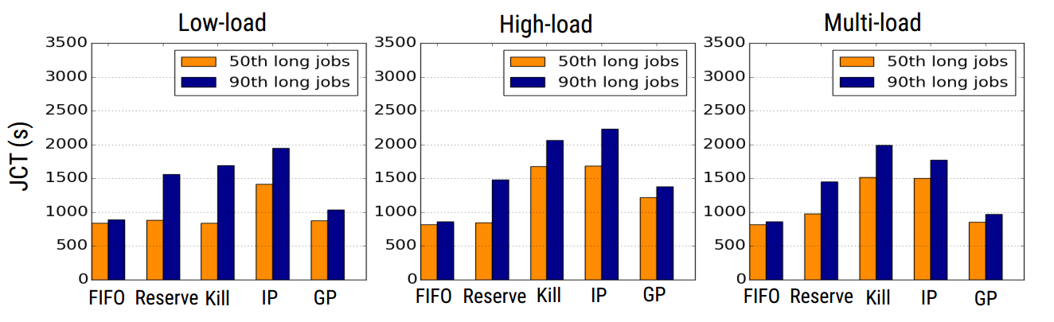
Performance of Long Spark Jobs
在Spark上的长任务性能测试
FIFO表现最好
GP比KILL表现好
IP表现出很多问题:
频繁的资源回收导致整个系统都在swapping
完全暂停的任务会阻碍整体的工作进度

Slide 26
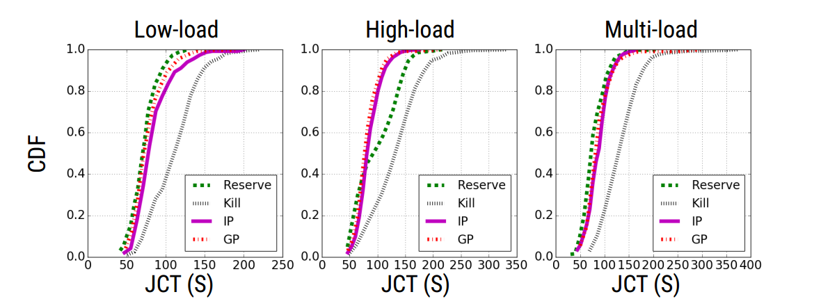
Short Job Latency with MapReduce
在MapReduce上的短任务时延测试
FIFO平均有15-20分钟的延迟(not shown)
重新提交的被kill的MapReduce任务阻塞了短任务
IP和GP性能类似

Slide 27
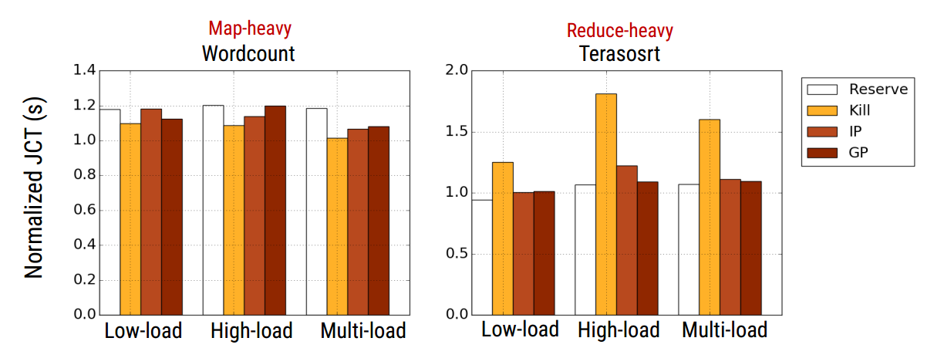
Performance of Long MapReduce Jobs
在MapReduce上的长任务性能测试
Kill表现很好
IP和GP性能相似，表现一般

Slide 28
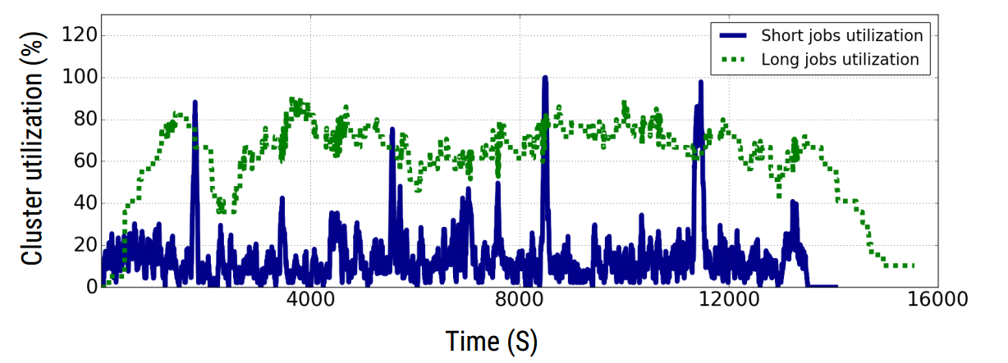
Google Trace
2202个任务，其中2020个是短任务，182个是长任务

Slide 29
Summary
总结
Data-intensive(数据密集型)集群计算缺乏有效的抢占机制
--Task killing incurs significant slowdowns or failures to preempted jobs(基于kill的抢占策略不好)
BIG-C是一种简单而有效的集群抢占式调度策略
- lightweight virtualization helps to containerize tasks(容器技术)
- Task preemption is achieved through precise resource management(资源合理)
结论:
- BIG-C maintains short job latency close to reservation-based scheduling while achieving similar
long job performance compared to FIFO scheduling(BIG-C在短任务的低延迟方面和长任务的高性能方面都表现出色)

